Slide 1
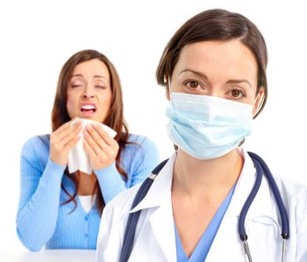
От простуды до пневмонии

Slide 2
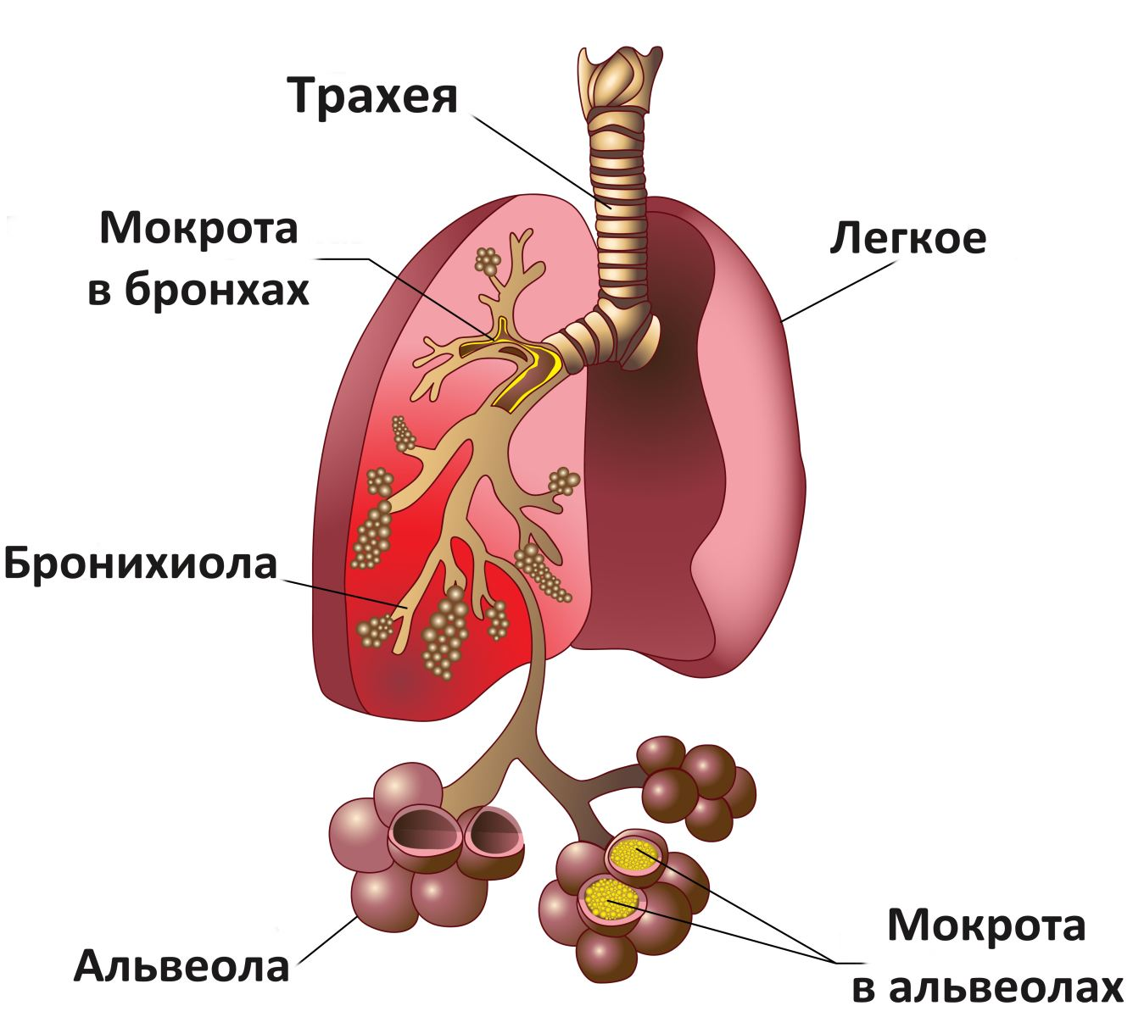
Дыхательная система человека

Slide 3
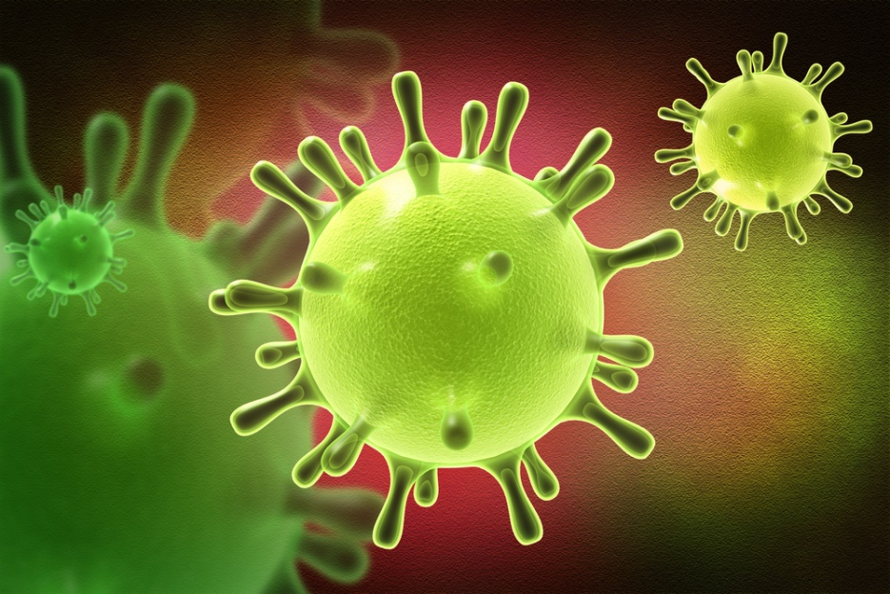
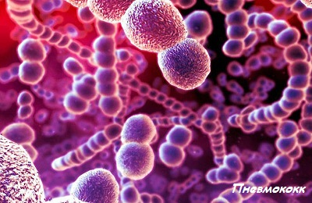
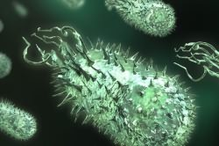
Пневмония или воспаление легких относится к острым инфекционным заболеваниям. Возбудителями пневмонии могут быть разновидности вирусов, бактерий, грибков.

Slide 4
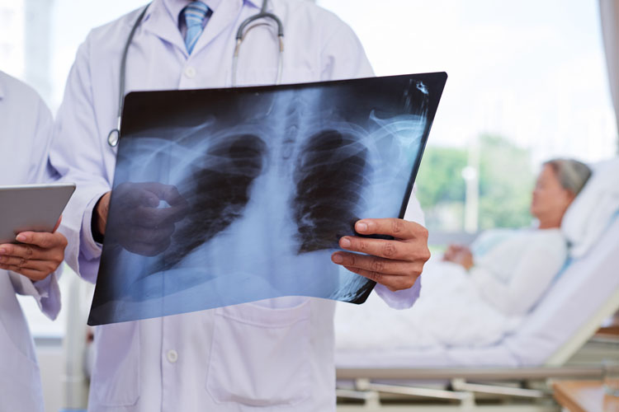
Воспалительный процесс в легких – заболевание, способное нанести значительный вред здоровью. До изобретения антибиотиков смертность от воспаления легких достигала 80%. На данный момент в различных регионах показатели летального исхода вследствие развития пневмонии составляют от 5 до 40%, причем страдают в основном пожилые люди. Неосложненная форма заболевания при своевременной диагностике и терапии излечивается за 10-14 дней.

Slide 5
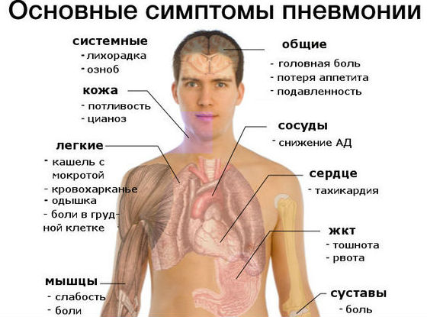

Slide 6
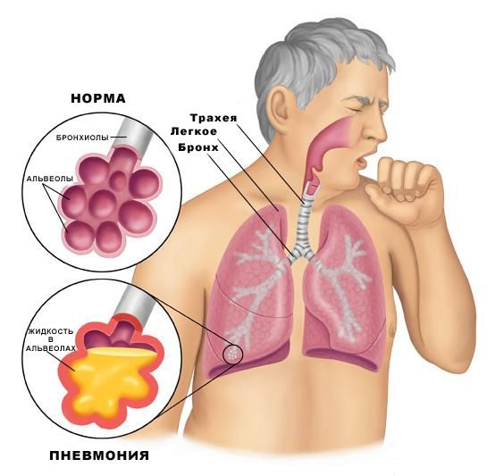
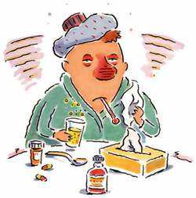
Часть микроорганизмов, ответственных за развитие воспаления легких, постоянно присутствует в теле человека. При должном уровне иммунной защиты организм успешно справляется с подобными инфекциями, при снижении уровня защитных сил (переохлаждении, первичном заболевании) развивается воспалительный процесс в легких. В таком случае на фоне симптомов простуды, трахеита, острого, хронического бронхита, иного очага инфекции в органах дыхания развивается воспалительных процесс в легких.

Slide 7
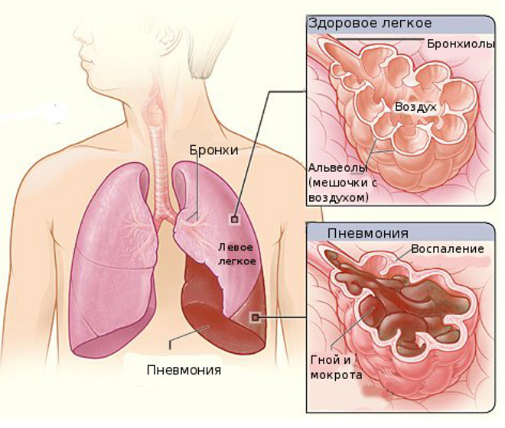

Slide 8
Лечение пневмонии
Немедленно проконсультируйтесь с врачом. До этого можно принять жаропонижающее средство, подходящие лекарства против кашля.
Немедленно обратитесь к врачу или вызовите его на дом в следующих случаях:
- непрекращающийся кашель, боль в груди, жар; - резкое ухудшение общего состояния после простуды или гриппа; - озноб, затрудненное дыхание.

Slide 9
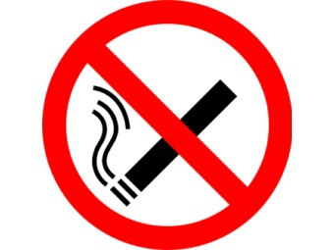
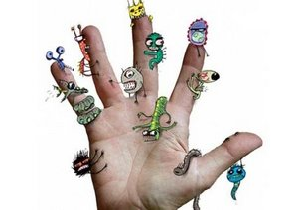
Профилактика пневмонии
-для детей, находящихся в группах риска (например, больные астмой) разработана специальная вакцина - поскольку пневмония часто появляется в качестве осложнения после гриппа, ежегодные вакцинации против гриппа также являются способом профилактики - как можно чаще мойте руки мылом, в течение 15-30 секунд, чтобы удалить микроорганизмы, способные вызвать пневмонию - поддерживайте сопротивляемость организма с помощью здорового питания, отдыха и регулярных упражнений - не курите. Курение снижает естественную устойчивость бронхов и лёгких к респираторным инфекциям.

Slide 11
БЕГАЙ!

Slide 12
Кушай больше овощей и фруктов!

Slide 13
Выполняй физические упражнения!

Slide 14
Будь здоровым!

